Slide 1
Будова плоду
Лабораторне дослідження “із записника знайки”
Ярмоленко Лариса Михайлівна
вчитель біології
Дмитрівський НВК

Slide 2
Проблема :
довести, що плід – це спеціальний утвір для дозрівання та розповсюдження насіння
Мета дослідження: ознайомитися з будовою плоду, навчитися розрізняти сухі та соковиті плоди

Slide 3
Обладнання:
колекція сухих плодів, соковиті плоди – яблуко, померанець, малюнки соковитих плодів, рослин із супліддями, лупа

Slide 4
Вказівки до виконання роботи
Вислухай пояснення вчителя
Пригадай правила безпеки при роботі з лабораторним обладнанням
Зверни увагу на нові поняття і терміни, їх слід запам’ятати
Незрозумілі пункти завдань негайно з’ясуй з учителем
Зроби чіткі та стислі висновки
Після завершення роботи наведи лад на робочому місці

Slide 5
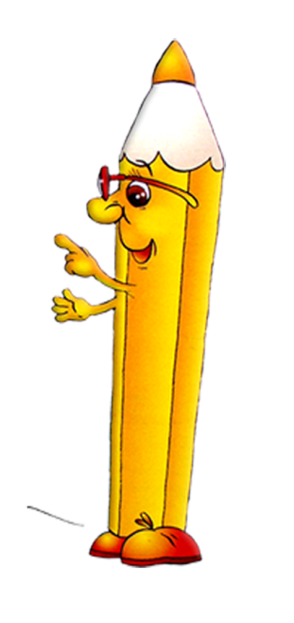
Нові поняття та терміни
Плід
Супліддя
Сухі та соковиті плоди
Однонасінні та багатонасінні плоди

Slide 6
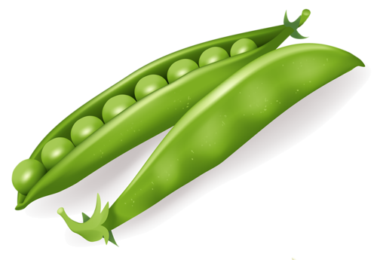
Хід роботи
Поміркуй!
Яку різницю між плодами ти помітив? ________________
На які типи можна розподілити плоди за будовою стінки плоду? ____________________________
Розглянь будову плоду
Знайди стінку плоду, насінину, плодоніжку
Стінка плоду суха або соковита
Плоди сухі та соковиті
1
3
2
Будова плоду:
1 – стінка плоду (оплодень) 1а – зовнішній шар (шкірка) 1б – середній шар 1в – внутрішній шар ( кісточка) 2 – насінина 3 - плодоніжка
Будова плоду:
1 – стінка плоду
2 – насінина
3 - плодоніжка

Slide 7
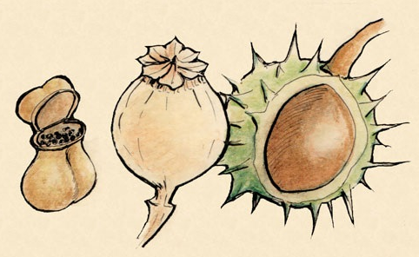
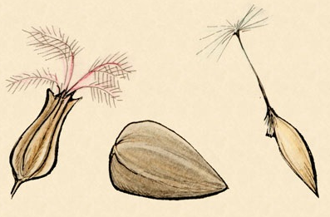
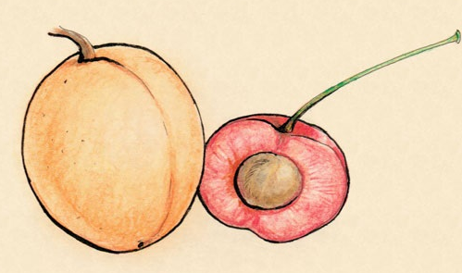
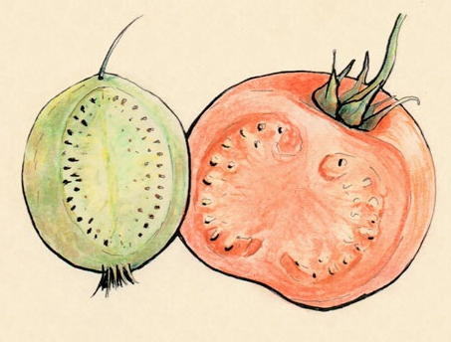
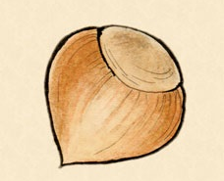
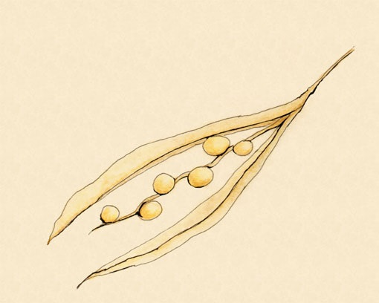
Хід роботи
Коробочка
Яблуко
Розглянь плоди та їх назви. За будовою стінки плоду розподіли їх на соковиті та сухі
Користуючись підручником, наведи приклади рослин, що мають ці плоди
Сім’янка
Біб
Кістянка
Ягода
Горіх
Зернівка
Стручок

Slide 8
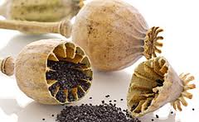
Хід роботи
Коробочка
Яблуко
Сім’янка
Із запропонованих плодів вибери однонасінні та багатонасінні
Біб
Кістянка
Ягода
Горіх
Зернівка
Стручок

Slide 9
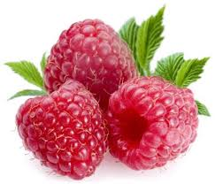
Хід роботи
За допомогою підручника визнач назви збірних плодів та супліддя
Супліддя ананасу
Супліддя шовковиці
Збірна кістянка

Slide 10
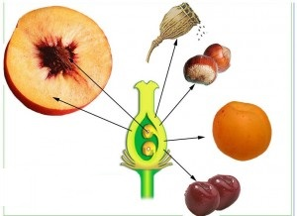
Хід роботи
Розглянь малюнок. З’ясуй, які частини квітки приймають участь в утворенні плоду
(завдання для олімпіадників)

Slide 11
Хід роботи
Результати свого дослідження занеси до таблиці
Назва плоду | Тип плоду |  | Назва рослин
 | Соковитий чи сухий | Однонасінний чи багатонасінний

Slide 12
Зроби висновки
На основі проведеного дослідження було встановлено, що…
Плід складається з …
За будовою стінки плоди поділяють на …
За кількістю насінин у плоді вони є…

Slide 13
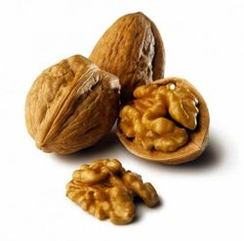
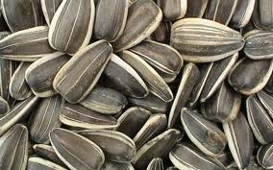
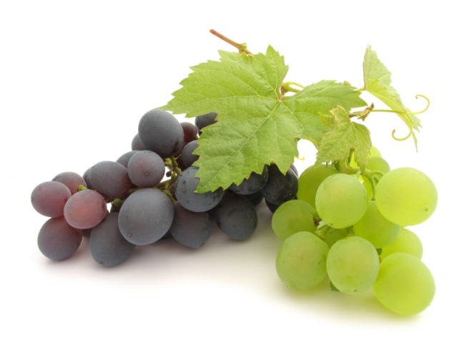
Перевір себе
А
Встановіть відповідність між малюнком та назвою плоду:
Сім’янка
Ягода
Зернівка
Горіх
Б
В

Slide 14
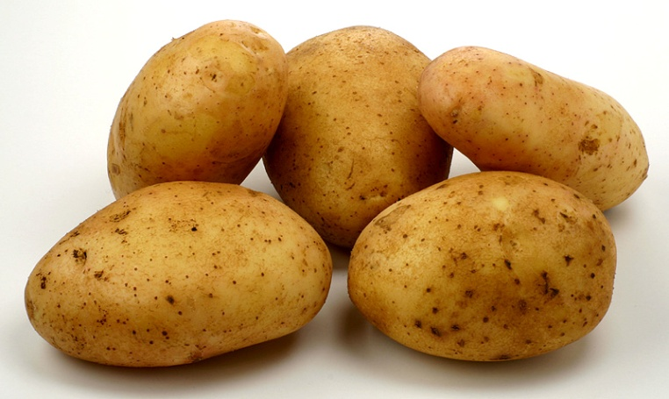
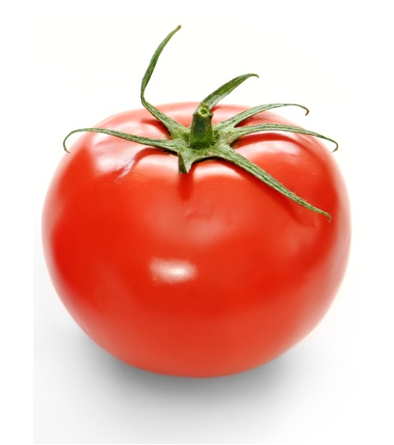
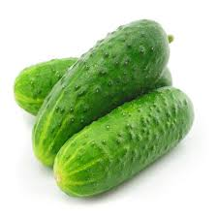
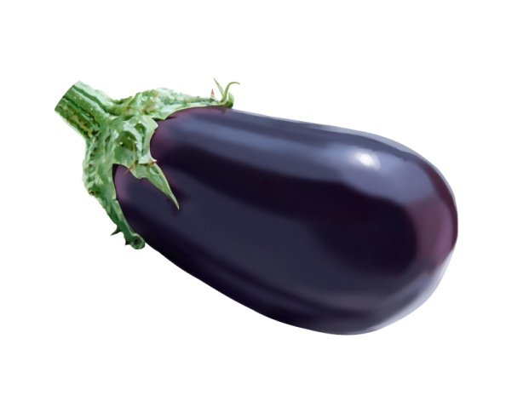
Перевір себе
Уважно роздивіться малюнок “Плоди”, знайдіть помилку. Поясніть свій вибір

Slide 15
Перевір себе
Тест 1. У картоплі плід:
Коробочка
Ягода
Стручок
Кістянка
Тест 2. У капусти плід:
Коробочка
Біб
Ягода
Стручок

Slide 16
Викоритсана література
Біологія: підруч. для 6 кл. загальноосвіт. навч. закл./ І.Ю. Костіков та ін. – К.: Освіта, 2014.
Гамуля Ю. Г. Усі уроки біології 7 кл: навчально-метод. Посібник. _ Х.; Вид.група “Основа”, 2007.
Матяш Н. Ю. та ін. Завдання для державної підсумкової атестації з біології за курс основної школи. – 2-е вид., перероб., доповн. – К.: Генеза, 2004
Розенштейн А. М. Самостоятельные работы учащихся по биологии: Растения: Пособие для учителя. – М.: Просвещение, 1988.

